Slide 1

富里市スポーツ施設予約システム
新規登録マニュアル

Slide 2
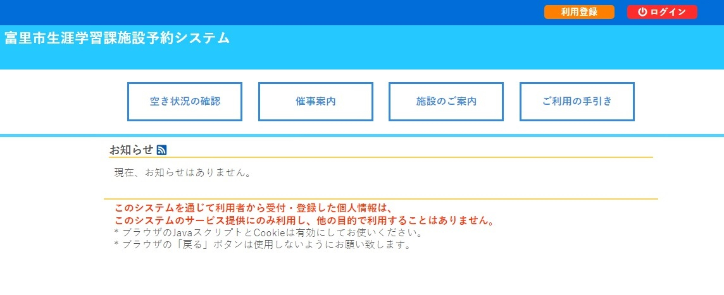
①画面右上の「利用登録」ボタンを押す。

Slide 3
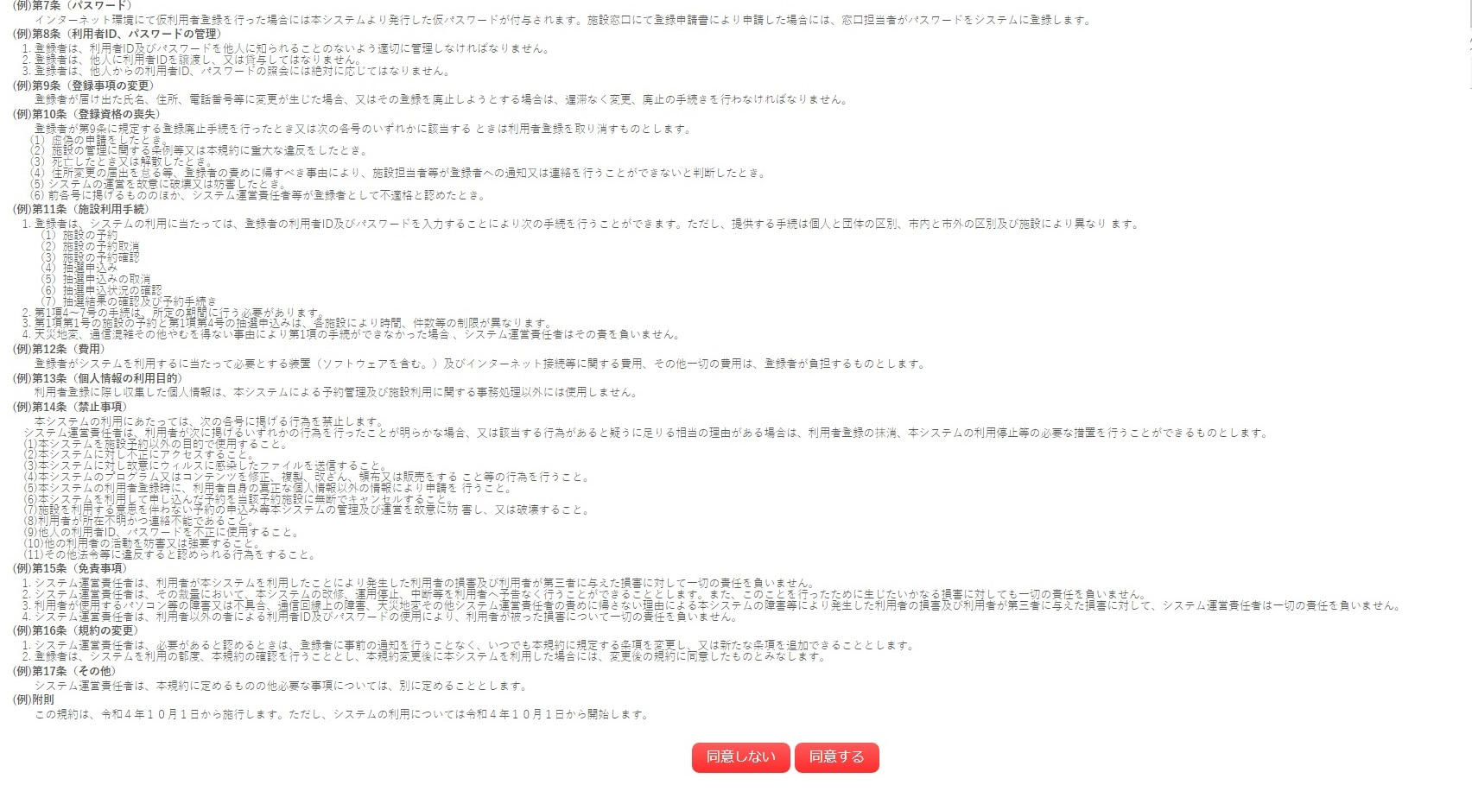
②利用規約を確認し、同意できる場合は「同意する」、
同意できない場合は、「同意しない」ボタンを押す。
※同意しない場合は、利用登録はできません。
利用規約

Slide 4
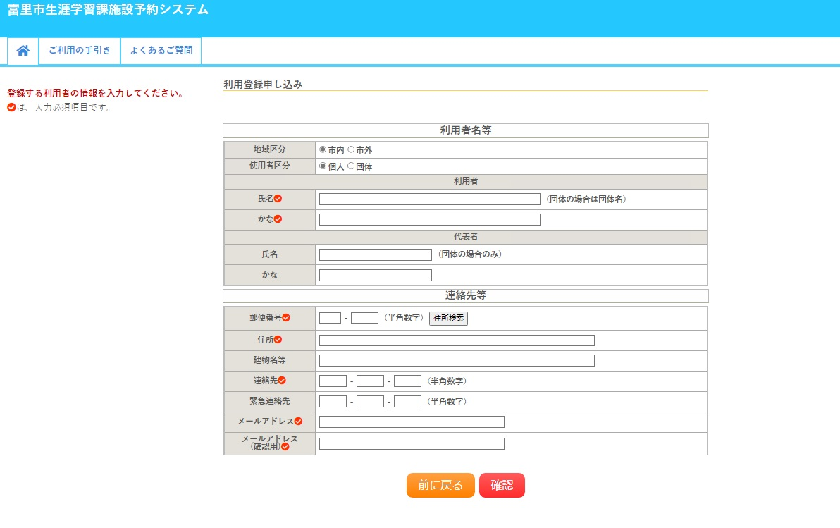
③必須項目を入力し、「確認」ボタンを押す。
✔が入力必須項目です。

Slide 5
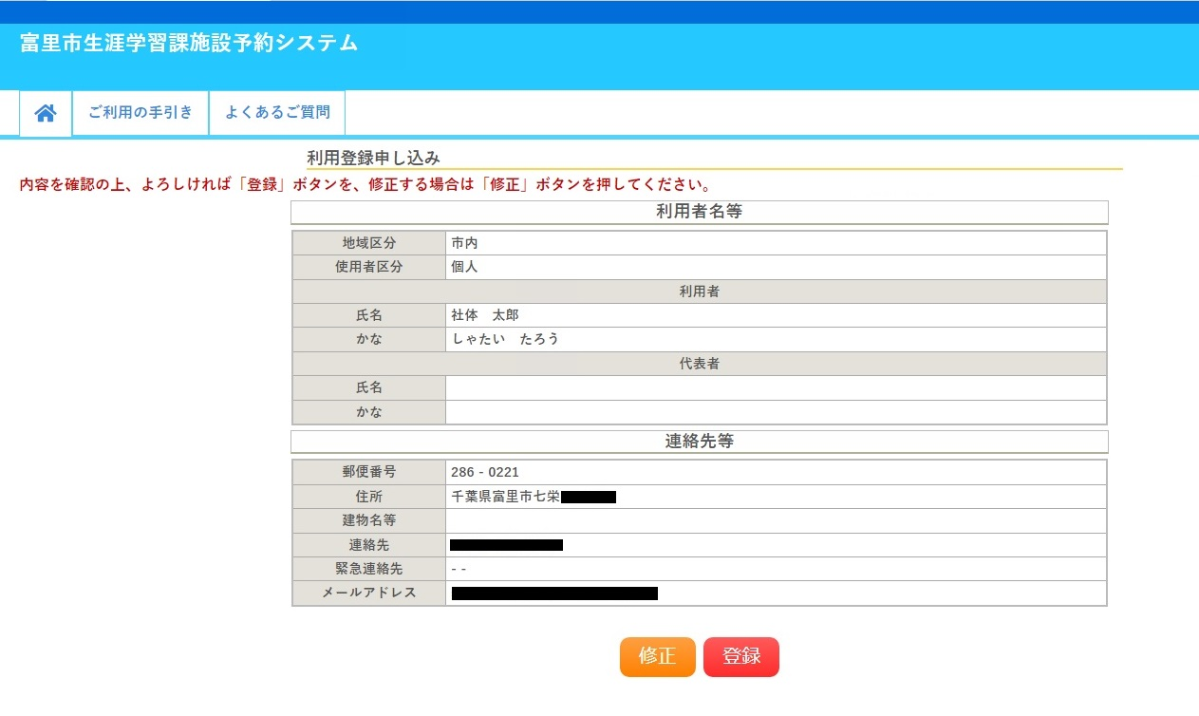
入力内容に誤りがなければ、「登録」ボタンを押す。

Slide 6
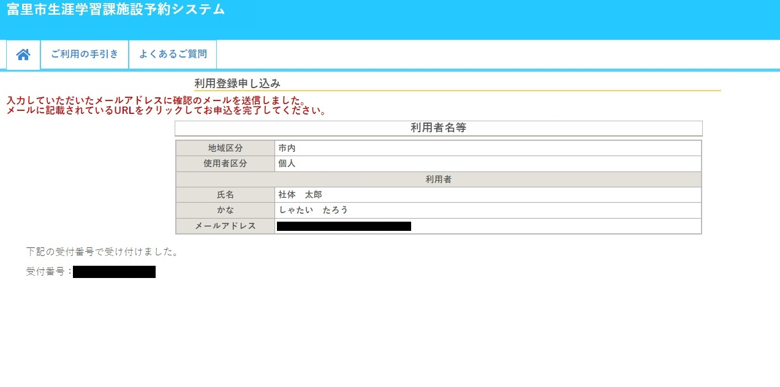
④下の画面になります。
注意！！
まだ、申込みは完了していません。
必ずメールに記載のURLをクリックしてください。

Slide 7
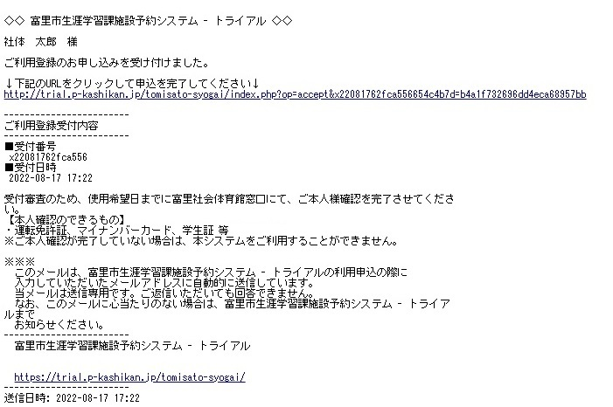
⑤メール文内のURLをクリック。

Slide 8
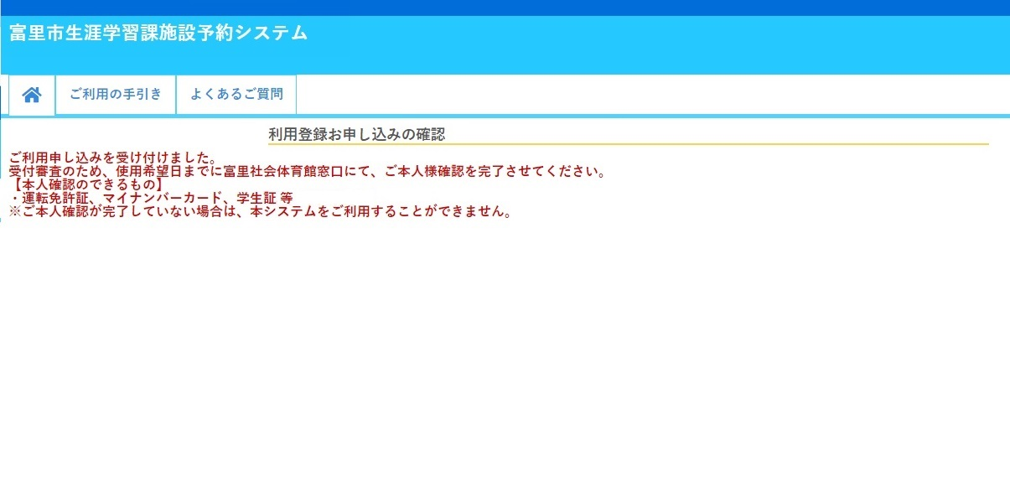
⑥この画面になります。

Slide 9

ご本人様確認をさせていただきます。
お手数ですが富里社会体育館窓口へご来館ください。
【ご本人確認できるもの】
顔写真が載った現住所の確認ができる書類
・運転免許証
・マイナンバーカード
・学生証 など
※団体で登録した場合は、構成員の住所が記載された名簿等を持参
【利用者登録受付日時】
休館日を除く平日午前８時３０分～午後５時

Slide 10
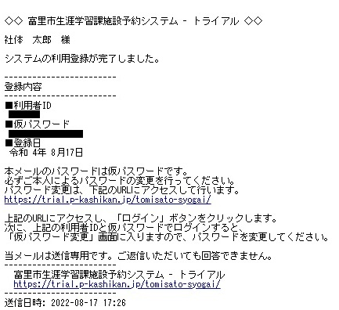
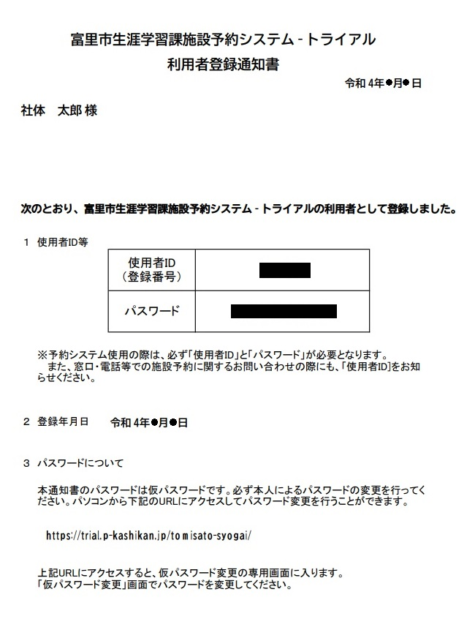
⑦ご本人様確認後、登録完了のメール及び通知書を確認し、
「利用者ID」と「仮パスワード」でシステムにログイン。
利用者ID
仮パスワード

Slide 11
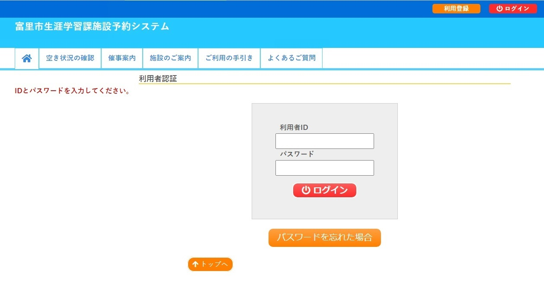
「利用者ID」と「仮パスワード」を入力し、
「ログイン」ボタンを押す。

Slide 12
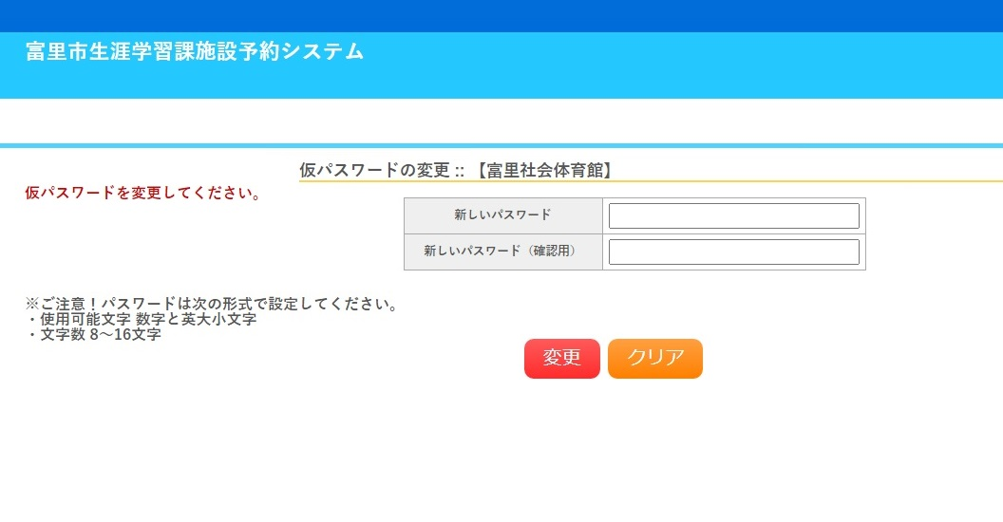
付与されたパスワードは、仮パスワードです。
新しく設定したいパスワードを入力し、「変更」ボタンを押してください。
以上で、利用者登録の手続きは終了です。
※設定したパスワードは、メモをするなど大切に保管してください。
忘れた場合は、ログイン画面の「パスワードを忘れた場合」ボタンをクリックし、再度設定してください。

